Slide 1
Григір Михайлович Тютюнник
(5 грудня 1931 — 6 березня 1980) український письменник-прозаїк

Slide 2
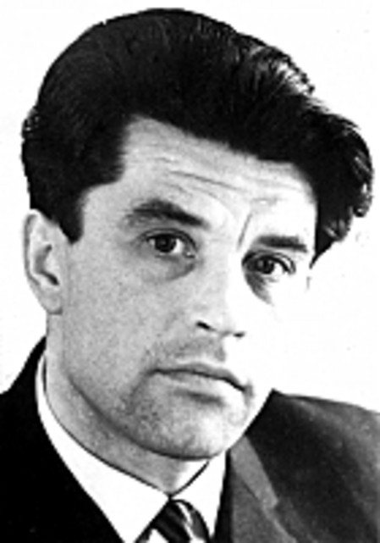

Slide 3
Дитинство
Народився в родині селян. У 1937 році його батька було заарештовано органами НКВС з політичних мотивів і пущено по сибірських етапах. Після того, як батька забрали у в`язницю, письменника до себе на Донбас взяв батьків брат Филимон Васильович Тютюнник.

Slide 4
Навчання
У 1938 р. Пішов в український перший клас, який через деякий час був розформований, і хлопця перевели в російський клас.
У 1946 році після закінчення п'ятого класу пішов в Зіньківське ремісниче училище № 7, де одержав спеціальність слюсаря.
Закінчивши його, працював на Харківському заводі ім. Малишева. Та через хворобу не відпрацював належних трьох років, за що відсидів 4 місяці в колонії.

Slide 5
Армія і завершення навчання
У 1951 р. Тютюнник пішов до армії, служив у морфлоті радистом на Далекому Сході. Після демобілізації закінчив вечірню школу, працював токарем у вагонному депо. У1957–1962 pp. майбутній письменник навчався в Харківському університеті на філологічному факультеті.

Slide 6
Подальше життя
Після закінчення Харківського університету (1962) Гр. Тютюнник учителював у вечірній школі на Донбасі. В 1963 р. Григір Тютюнник переїхав до Києва, редакції газети «Літературна Україна».
Зацікавившись кінематографом, Гр. Тютюнник працює у сценарній майстерні Київської кіностудії ім. О. Довженка. Переходить на редакторсько-видавничу роботу, а згодом повністю віддається літературній творчості.

Slide 7
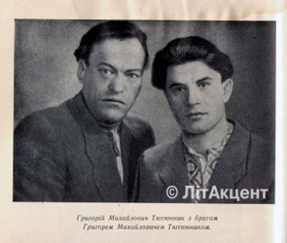
Вплив на ставлення до літератури
Значний вплив на формування його літературних смаків, на ставлення до літературної праці справив його брат — письменник Григорій Тютюнник.

Slide 8
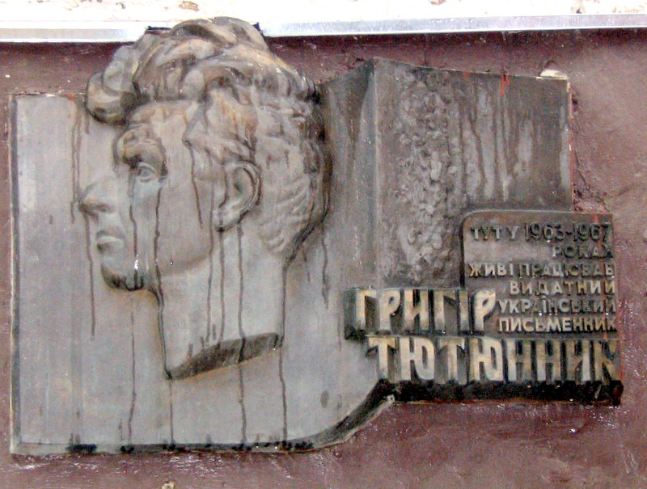
Меморіальна дошка на будинку на Андріївському узвозі де в 1963–1967 роках мешкав письменник

Slide 9
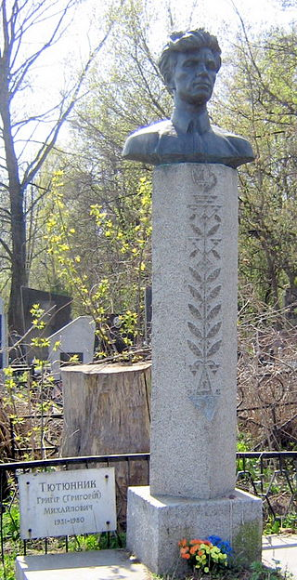
Смерть
Не будучи в змозі в усій повноті реалізувати свій талант в атмосфері чиновницького диктату над літературою, 6 березня 1980 р. Григір Тютюнник покінчив життя самогубством. Поховано письменника на Байковому кладовищі в Києві

Slide 10
Три зозулі з поклоном (літературний паспорт)
Рік написання: 1976
Напрям: модернізм
Течія: неоромантизм
Літературний рід: епос
Жанр: новела
Тематичний різновид жанру: філософська новела з елементами автобіографічної.
Присвята: «Присвячено любові Всевишній»

Slide 11
Три зозулі з поклоном (літературний паспорт)
Тема: зображення складності людських стосунків, виражена через історію нещасливого кохання.
Ідея: возвеличення любові як високої християнської цінності, яка вивищує людину над буденністю, очищає її душу.
Герої: студент, його мати Софія, чоловік Софії - Михайло, поштар дядько Левко, Марфа, чоловік Марфи - Карпо.

Slide 12
Три зозулі з поклоном (літературний паспорт)
Символічні образи: «три зозулі з поклоном» (символ самотності; традиційна народна формула-прохання не любити); сосна, посаджена Михайлом на піску біля дому (символ самотності й водночас для тих, хто любив (син, Марфа, Софія) Михайла, — пам’ять про нього; для односельців — спогад про загублене життя; для самого Михайла — символ рідного дому); піджак (символ радянської бідності); Сибір неісходима (символ-перегук із творами Тараса Шевченка).

Slide 13
Композиційні особливості новели "Три зозулі з поклоном":
Наявність обрамлення (розпитування сина матері) і трьох частин
Переплетіння голосів Соні, Михайла та їхнього сина
Повторюваний образ "татової сосни"
Зміщення часових площин
У кожному фрагменті є інший головний герой, але центр - Марфа.

